Slide 1
نمايش اعداد

Slide 2
سيستم نمايش اعداد (*)
مبنا (base):
مبناي r: ارقام محدود به [0, r-1]
دسيمال: (379)₁₀
باينري: (01011101)₂
اکتال: (372)₈
هگزادسيمال: (23D9F)₁₆
A=10, B=11, … , F = 15
نيازها:
محاسبات در هر سيستم
تبديل از يک سيستم به سيستم ديگر

Slide 3
سيستم نمايش اعداد (دسيمال) (*)
اعداد دسيمال:
دو بخش صحيح و اعشاري
A_{n-1} A_{n-2} … A₁ A₀ . A₋₁ A₋₂ … A_{-m+1} A_{-m}
که A_{i} عددي بين 0 تا 9 و با وزن 10^{i} است.

Slide 4
سيستم نمايش اعداد (دسيمال) (*)
The value of
A_{n-1} A_{n-2} … A₁ A₀ . A₋₁ A₋₂ … A_{-m+1} A_{-m}
is calculated by
∑_{i=n-1..0} (A_{i} ∗ 10^{i} ) + ∑_{i=-m..-1} (A_{i} ∗ 10^{i} )
مثال:
(126.53)₁₀
= 1*10² + 2*10¹ + 6* 10⁰ +
5*10⁻¹ + 3*10⁻²

Slide 5
سيستم نمايش اعداد (حالت کلي) (*)
“base” r (radix r)
N = A_{n-1} ∗r ^{n-1} + A_{n-2}∗r ^{n-2} +… + A₁∗r + A₀ +
A₋₁ ∗r ⁻¹ + A₋₂∗r ⁻² +… + A_{-m} ∗r ^{-m}
Most
Significant
Digit (MSD)
Least
Significant
Digit (LSD)

Slide 6
سيستم نمايش اعداد (حالت کلي)
مثال: r = 6
(312.4)₆ = 3∗6² + 1∗6¹ + 2∗6⁰ + 4∗6⁻¹
= (116.66)₁₀
تبديل از مبناي r به مبناي 10 با رابطة بالا انجام مي شود.

Slide 7
اعداد باينري (مبناي 2) (*)
کامپيوترها داده ها را به صورت رشته اي از “بيت ها” نمايش مي دهند.
بيت: 0 يا 1
مبناي 2: ارقام 0 يا 1
مثال:
(101101.10)₂ =

Slide 8
اعداد باينري (مبناي 2) (*)
کامپيوترها داده ها را به صورت رشته اي از “بيت ها” نمايش مي دهند.
بيت: 0 يا 1
مبناي 2: ارقام 0 يا 1
مثال:
(101101.10)₂ = 1∗2⁵ + 0∗2⁴ + 1∗2³ + 1∗2² + 0∗2¹ + 1∗2⁰ + 1∗2⁻¹ + 0∗2⁻²
(in decimal) = 32 + 0 + 8 + 4 + 0 + 1 + ½ + 0
= (45.5)₁₀

Slide 9
اعداد باينري (*)
32 16 8 4 2 1 .5 .25 .125 .0625
( 1 1 0 1 0 1 . 1 0 1 1 )
= ( 53.6785 )
B
D

Slide 10
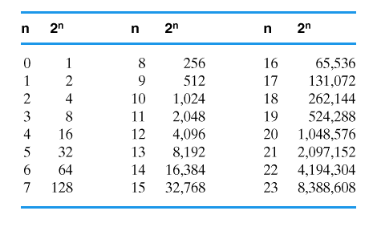
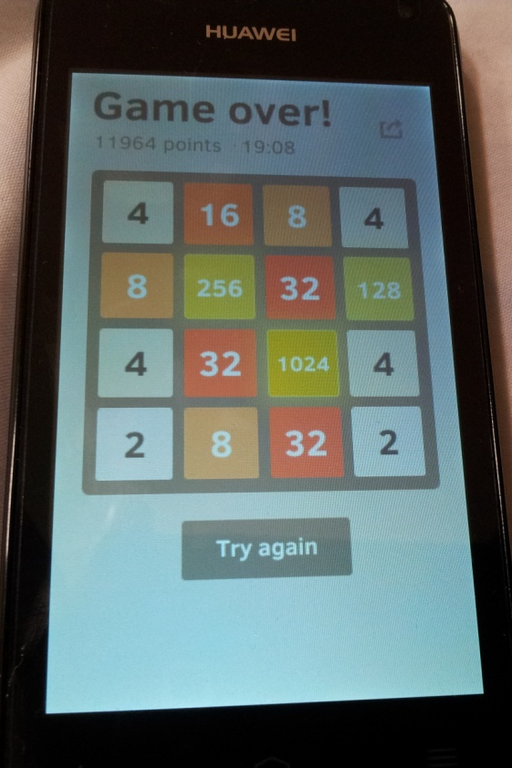
توان هاي 2 (*)
Memorize at least through 2¹²

Slide 11
اعداد اکتال (مبناي 8)
مبناي 8:
ارقام 0 تا 7
مثال:
(762)₈ = 7∗8² + 6∗8¹ + 2∗8⁰
(in decimal) = 448 + 48 + 2
= (498)₁₀

Slide 12
اعداد هگزادسيمال (مبناي 16)
مبناي 16:
ارقام 0, …, 9, A, B, C, D, E, F
مثال:
(3FB)₁₆ = 3∗16² + 15∗16¹ + 11∗16⁰
(in decimal) = 768 + 240 + 11
= (1019)₁₀

Slide 13
تبديل مبناها
هر مبنا (r) ← دسيمال: آسان (گفته شده)
دسيمال ← هر مبناي r
دسيمال ← باينري
اکتال ← باينري و برعکس
هگزادسيمال ← باينري و برعکس

Slide 14
تبديل دسيمال به هر مبناي r
بخش صحيح:
تقسيم متوالي بر r
خواندن باقيمانده ها به بالا.
34,761₁₀ = (?)₁₆
16 34,761
16 2,172 rem 9
16 135 rem 12 = C
16 8 rem 7
0 rem 8
Read up
34,761₁₀ = 87C9₁₆

Slide 15
تبديل دسيمال به هر مبناي r
بخش اعشاري:
ضرب متوالي در r
خواندن بخش صحيح ها به پايين.
0.78125₁₀ = (?)₁₆
0.78125 x 16 = 12.5 int = 12 = C
0.5 x 16 = 8.0 int = 8
Read
down
0.78125₁₀ = 0.C8₁₆

Slide 16
تبديل دسيمال به هر مبناي r
مثالي ديگر
0.1₁₀ = (?)₂
0.1 x 2 = 0.2 int = 0
0.2 x 2 = 0.4 int = 0
0.4 x 2 = 0.8 int = 0
0.8 x 2 = 1.6 int = 1
0.6 x 2 = 1.2 int = 1
0.2 x 2 = 0.4 int = 0
0.4 x 2 = 0.8 int = 0
Read
down
0.1₁₀ = 0.00011₂

Slide 17
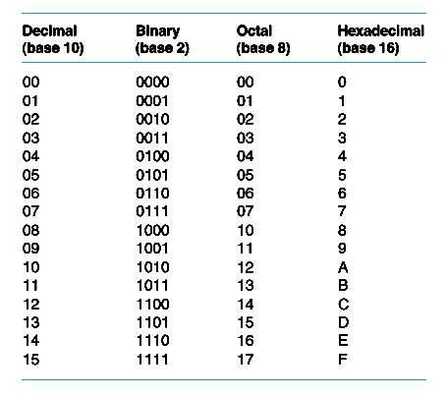
اعداد در مبناهاي مختلف (*)
Memorize at least Binary and Hex

Slide 18
دسيمال ← باينري
فرض: N يک عدد دسيمال
بزرگترين عددي که توان 2 است و با تفريق آن عددي مثبت (N₁ )حاصل مي شود پيدا کن.
يک عدد 1 در MSB (محل ارزش عدد) قرار بده.
مرحلة 1 را با عدد N₁ تکرار کن.
در بيت مربوط عدد 1 قرار بده.
وقتي اختلاف صفر شد توقف کن.

Slide 19
دسيمال ← باينري
مثال:
N = (717)₁₀
717 – 512 = 205 = N₁ 512 = 2⁹
205 –128 = 77 = N₂ 128 = 2⁷
77 – 64 = 13 = N₃ 64 = 2⁶
13 – 8 = 5 = N₄ 8 = 2³
5 – 4 = 1 = N₅ 4 = 2²
1 – 1 = 0 = N₆ 1 = 2⁰
→ (717)₁₀ = 2⁹ + 2⁷ + 2⁶ + 2³ + 2² + 2⁰
= ( 1 0 1 1 0 0 1 1 0 1)₂

Slide 20
باينري به اکتال باينري به هگز
باينري به اکتال
8 = 2³
← هر 3 بيت باينري به يک بيت اکتال تبديل مي شود.
باينري به هگزادسيمال
16 = 2⁴
← هر 4 بيت باينري به يک بيت هگزادسيمال تبديل مي شود.

Slide 21
Binary ↔ Octal
(11010101000.1111010111)₂

Slide 22
Binary ↔ Octal
(11010101000.1111010111)₂
(011 010 101 000 . 111 101 011 100)₂
( 3 2 5 0 . 7 5 3 4 )₈

Slide 23
Binary ↔ Hex
(110 1010 1000 . 1111 0101 11 )₂

Slide 24
Binary ↔ Hex
(110 1010 1000 . 1111 0101 11 )₂
( 0110 1010 1000 . 1111 0101 1100 )₂
( 6 A 8 . F 5 C )₁₆

Slide 25
Octal ↔ Hex
ازطريق باينري انجام دهيد:
Hex → Binary → Octal
Octal → Binary → Hex

Slide 26
تبديل ها (مثال)
جدول را پر کنيد:
Decimal | Binary | Octal | Hex
329.3935 | ? | ? | ?
? | 10101101.011 | ? | ?
? | ? | 336.5 | ?
? | ? | ? | F9C7.A

